Slide 1
Цель:
Закрепить пройденный материал по теме MS WORD.
Приобретение навыков работы в MS WORD

Slide 2
Ответьте на следующие вопросы:
Как называется видоизменение символа?
            Форматирование
Как называется расстояние от поля до текста?
            Отступ
Как называется изменение текста, исправление орфографической ошибки?
            Редактирование

Slide 3
Ответьте на следующие вопросы:
Какой список использует одинаковые символы для всех позиций в списке?
            Маркированный
Как называется расстояние между строками?
            междУстрочный интерваЛ
Набор символов отделенных этим символом ¶ называется…
            Абзац

Slide 4
Формула

Slide 5
Работа с формулами

Slide 6
Задача
Овладеть навыками работы с конструктором формул.

Slide 7
Дайте название данным формулам:
1
2
3
4
5
6

Slide 8
Формула –
Общее краткое и точное выражение (мысли, закона), определение (книжн.).
Выраженный условными знаками ряд математических величин в их функциональных зависимостях (мат.).
Условное буквенное выражение состава сложных веществ и химических процессов (хим.).
Большой словарь иностранных слов.- Издательство «ИДДК», 2007.

Slide 9
Алгоритм работы с формулой:
Вкладка
Меню
Вставить
Выбрать
Отредактировать
Отформатировать
Вставка
Формула
новую формулу
структуру(ы)
Формулу
формулу

Slide 10
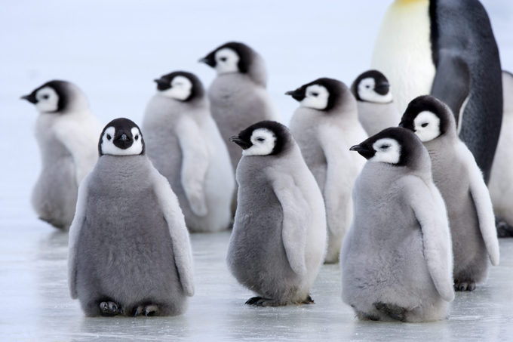

Физкультминутка

Slide 11

Сфера применения
Инженерные и физико-математические
специальности

Slide 12

Сфера применения
Специальности естественных наук

Slide 13

Сфера применения
Экономические
специальности

Slide 14
Домашнее задание
Колонтитул • Колонтитул • Колонтитул • Колонтитул
Формула
Портрет ученого
Другие достижения ученого
Другие достижения ученого
Другие достижения ученого
Другие достижения ученого
Другие достижения ученого
Колонтитул • Колонтитул • Колонтитул • Колонтитул

